Slide 1
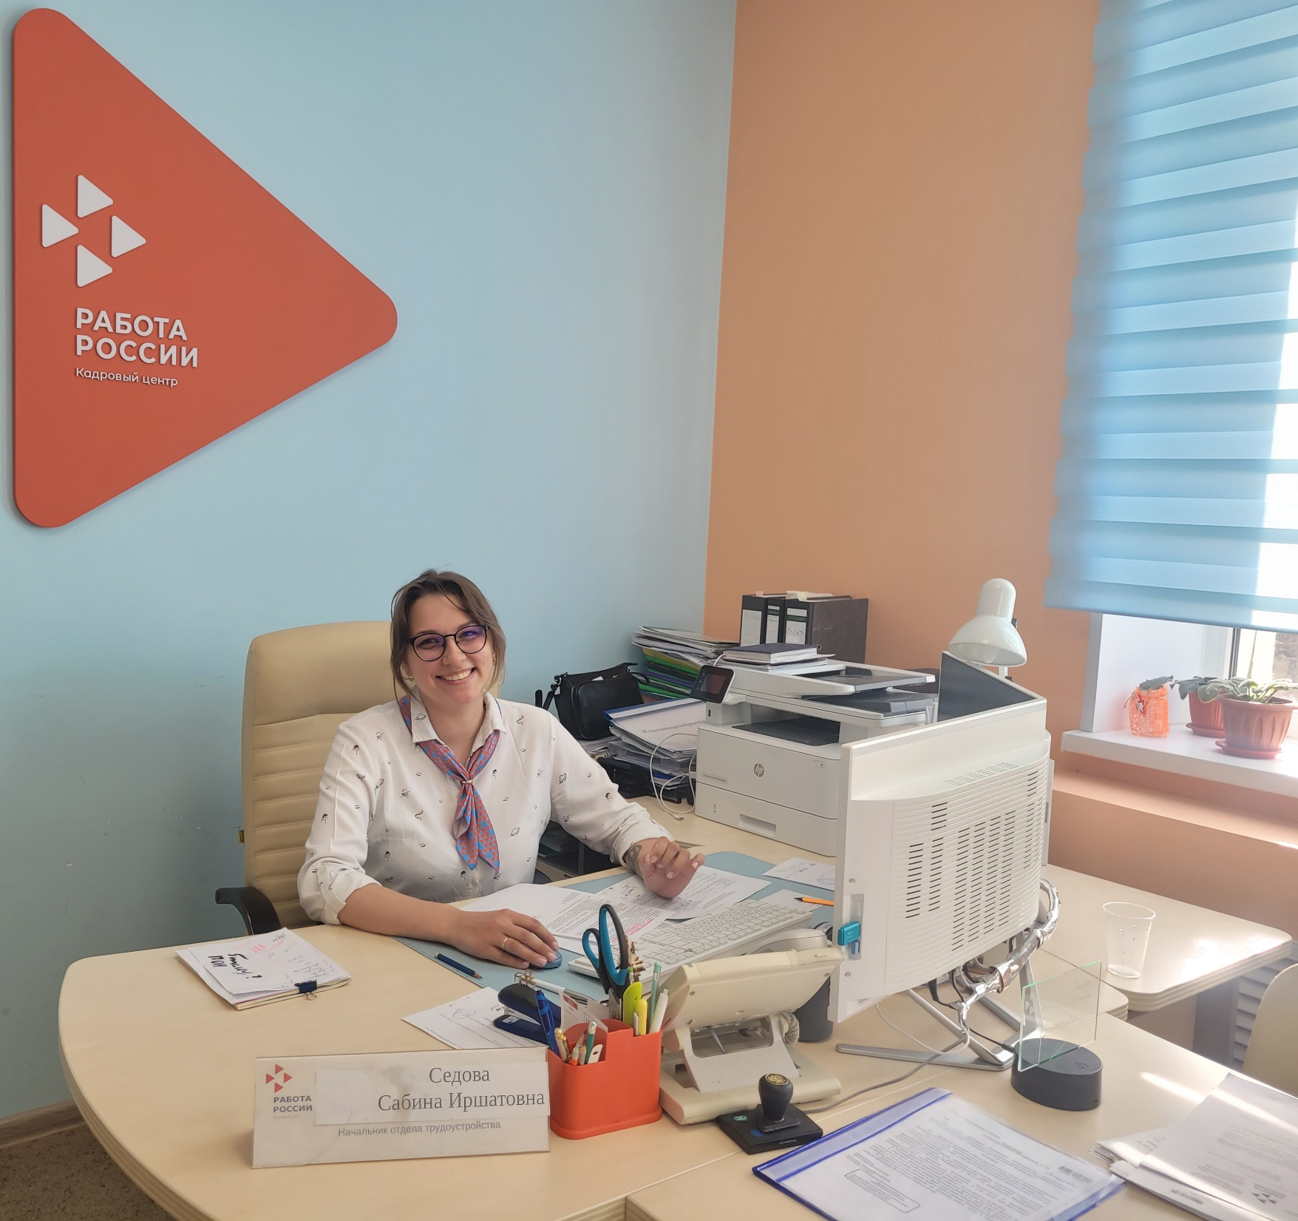





«День самоуправления»
Ленара Иванова
министр семьи, труда и социальной защиты населения Республики Башкортостан
Сочи, сентябрь 2024

Slide 2
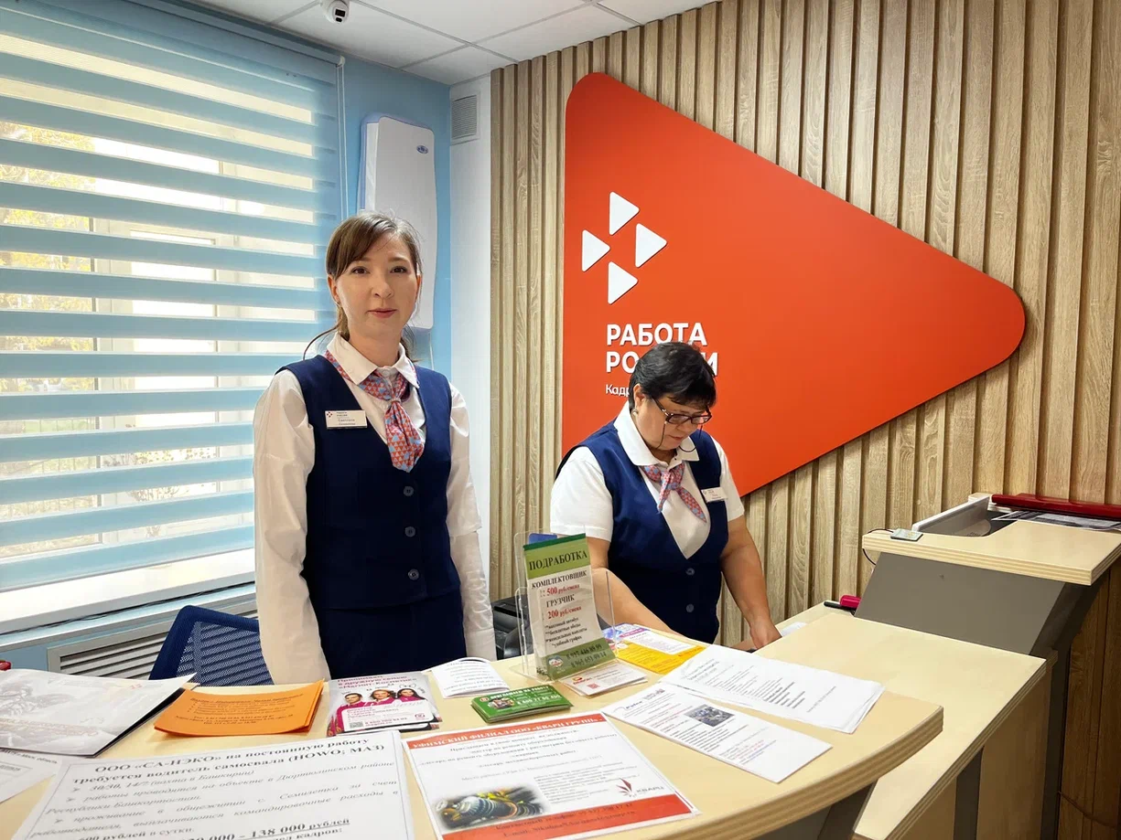
О модернизации ЦЗН и новых подходах работы в управлении персоналом
В 2024 году в Башкортостане в рамках нацпроекта «Демография» стартовала комплексная модернизация службы занятости населения.
Модернизация предполагает кардинальную трансформацию процессов управления, стандартов оказания государственных услуг, внедрение новых и эффективных инструментов, используемых сотрудниками в своей профессиональной деятельности.

Slide 3


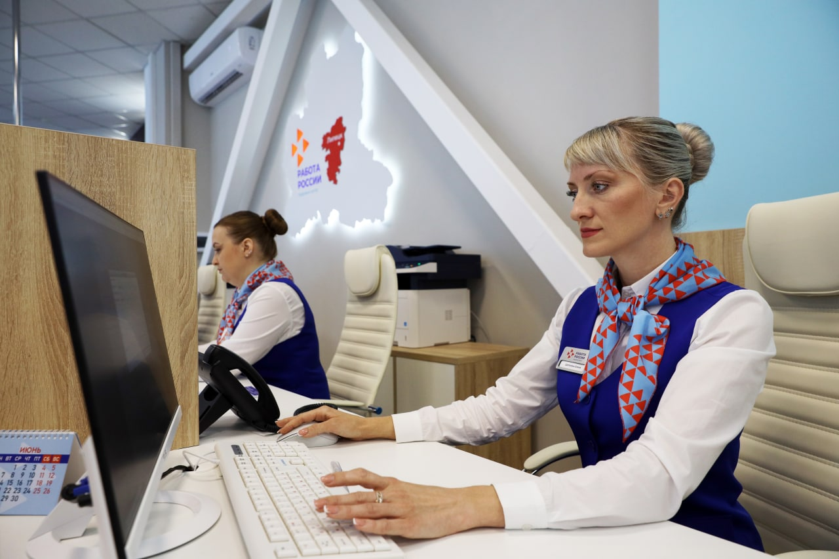
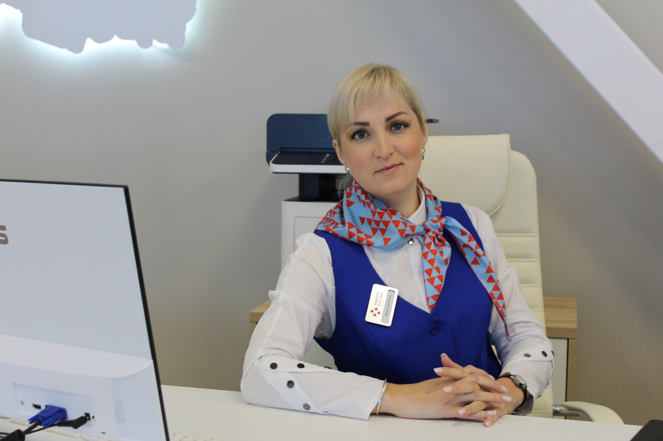




Важно – необходимо учитывать
некоторые особенности конкретных
средств массовой информации
Развитие корпоративной культуры
01
Повышение эффективности
03
Сплочение коллектива
Корпоративная культура способствует повышению
эффективности работы, снижению текучести кадров и
развитию командного духа
Проводятся мероприятия, направленные на сплочение коллектива, повышение мотивации и лояльности сотрудников
02
Взаимопонимание и уважение
04
Повышение вовлеченности
Создается атмосфера взаимного уважения, открытого
диалога и конструктивного взаимодействия
Сотрудники чувствуют себя частью команды, активно участвуют в решении задач и достижении общих целей

Slide 4
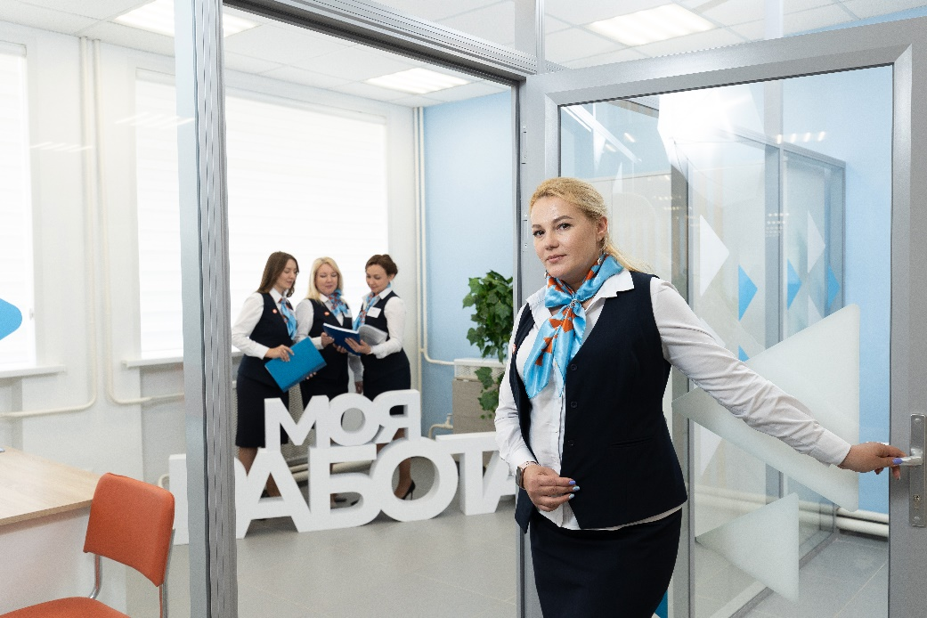
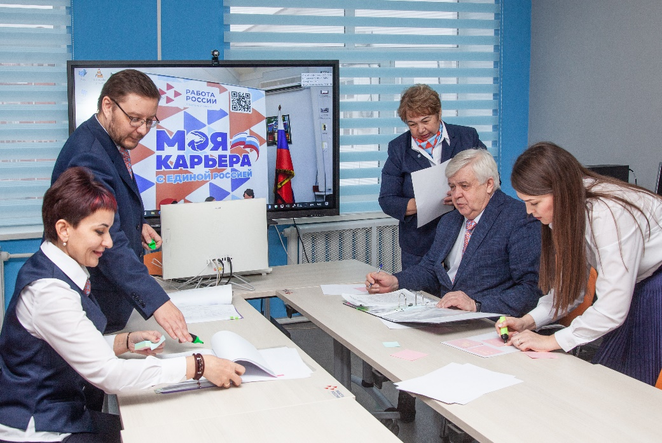
День самоуправления:
Новые горизонты
01
Самостоятельность
Сотрудники могут самостоятельно организовать свою
работу и принимать решения без участия руководства.
02
Ответственность
Повышается чувство ответственности за свою работу, развиваются лидерские качества.
03
Коммуникация
Улучшается коммуникация в коллективе, повышается
взаимопонимание.
04
Результативность
Совместная работа приводит к повышению
эффективности и достижению лучших результатов.

Slide 5

Корпоративные ценности -это ориентир,
к которому должны стремиться работники
Цели «Дня самоуправления»
Установление эффективных коммуникаций
Расширение компетенций сотрудников
Совершенствование управленческих решений
Задачи «Дня самоуправления»
Создание условий для самореализации
Установление взаимопонимания между сотрудниками
Формирование уважительного отношения к труду
Укрепление и объединение коллектива

Slide 6
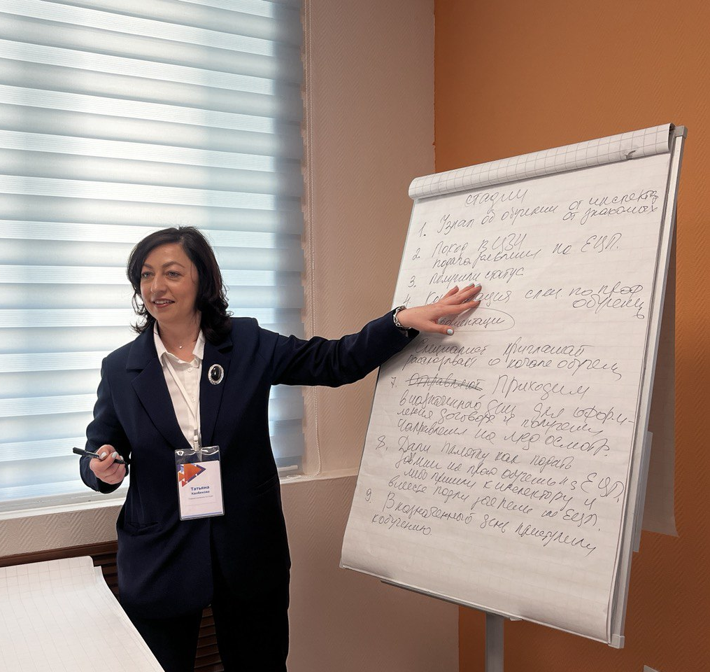
Программа проведения
«Дня самоуправления»
Этап | Описание
Подготовительный | Ознакомление сотрудников с целями, задачами и ходом мероприятия
Основной | Распределение ролей между сотрудниками по принципу «заместитель начальника отдела - начальник отдела»
Заключительный | Анонимное анкетирование с помощью Яндекс.Формы для сбора обратной связи

Slide 7






Анализ результатов
анкетирования
П 1
П 2
П 3
П 4
Удовлетворенность
Ключевые факторы лояльности
Важность карьерного роста
Оценка работы
Более 75% сотрудников удовлетворены мероприятием «День
самоуправления»
Для сотрудников важны командный дух, человечность, обучение,
комфорт и благодарность
Более 78% сотрудников считают важным карьерный рост внутри
учреждения
Более 77% сотрудников удовлетворены работой в учреждении
Грамотное выстраивание работы с персоналом делает работу в центре занятости увлекательной, перспективной и может стать отличным стартом для развития карьеры каждого сотрудника службы.

Slide 8
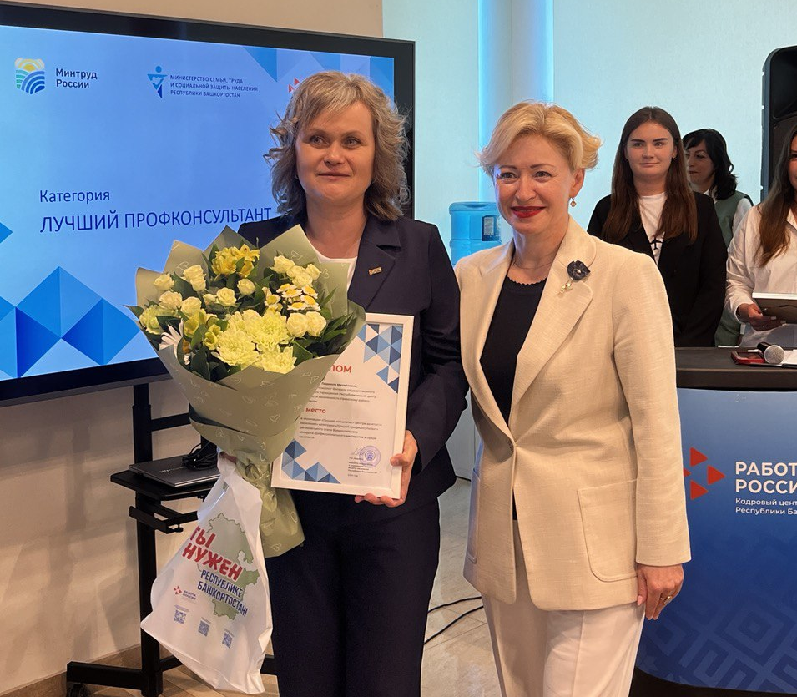
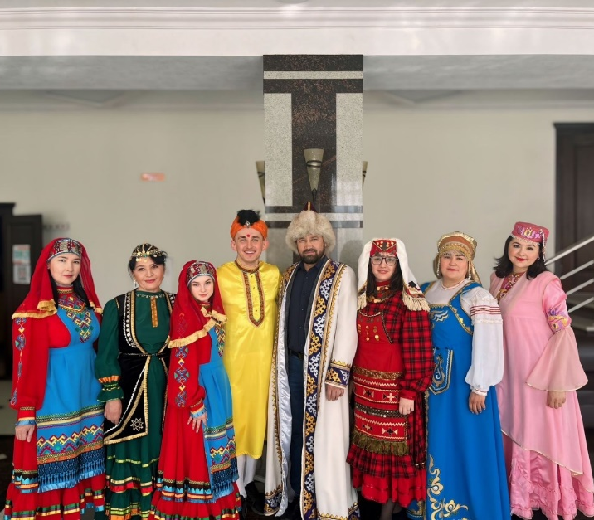
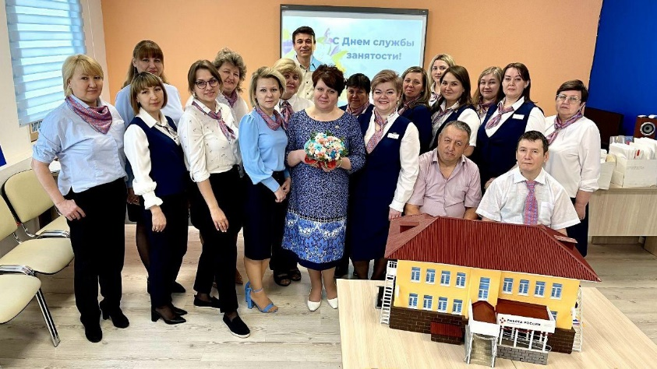
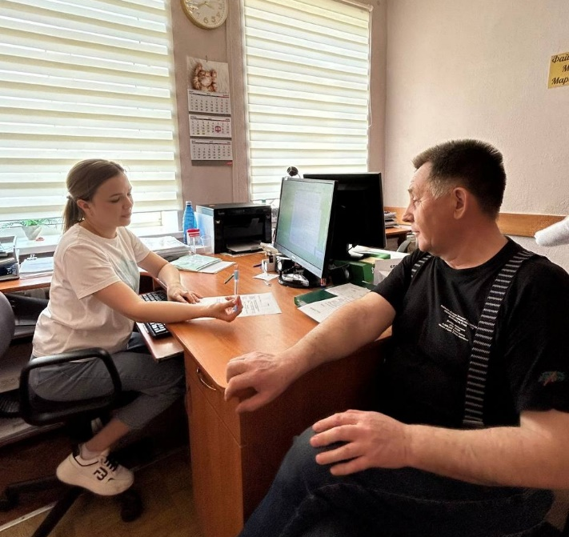
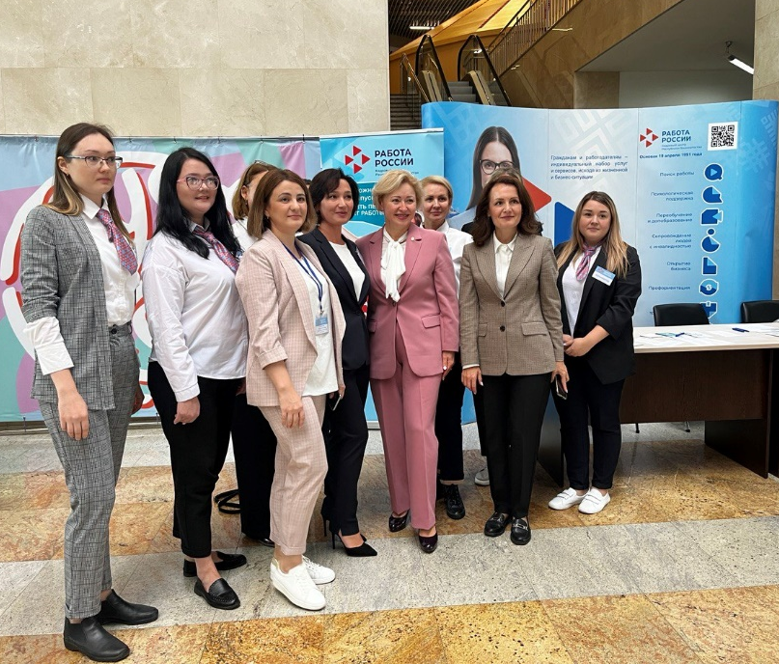
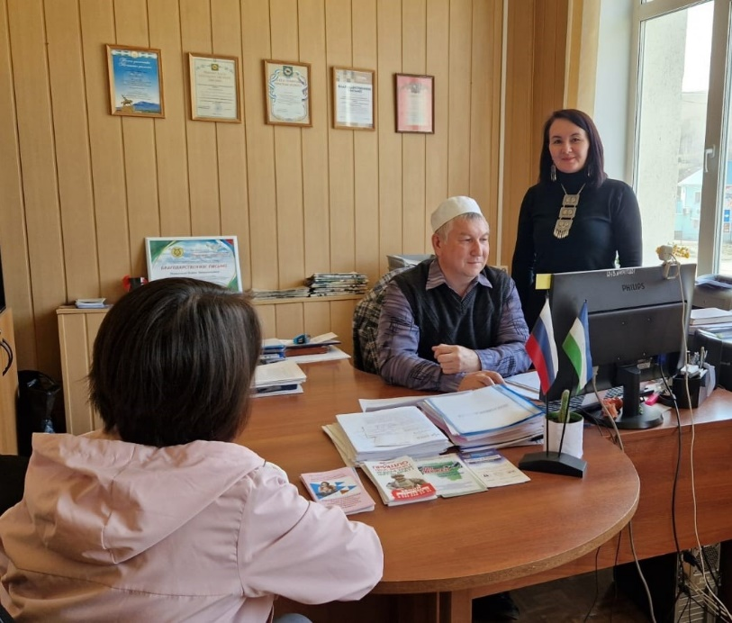
День самоуправления в Башкортостане

Slide 9

lnk.bio/cznufa
Мы в соцсетях:
vk.com/cznufa
t.me/czn_ufa
ok.ru/cznufa
Приглашаю присоединиться
к группам нашей службы занятости
и благодарю за внимание!

